Slide 1
Computer Engineering Career Path

Slide 2
-대한민국 헌법 제10조-
모든 국민은 인간으로서의 존엄과 가치를 가지며, 행복을 추구할 권리를 가진다.
인간의 존엄성과 노동
인간의 존엄성과 인간 복제 기술
인간의 존엄성과 안락사
인간의 존엄성과 낙태

Slide 3
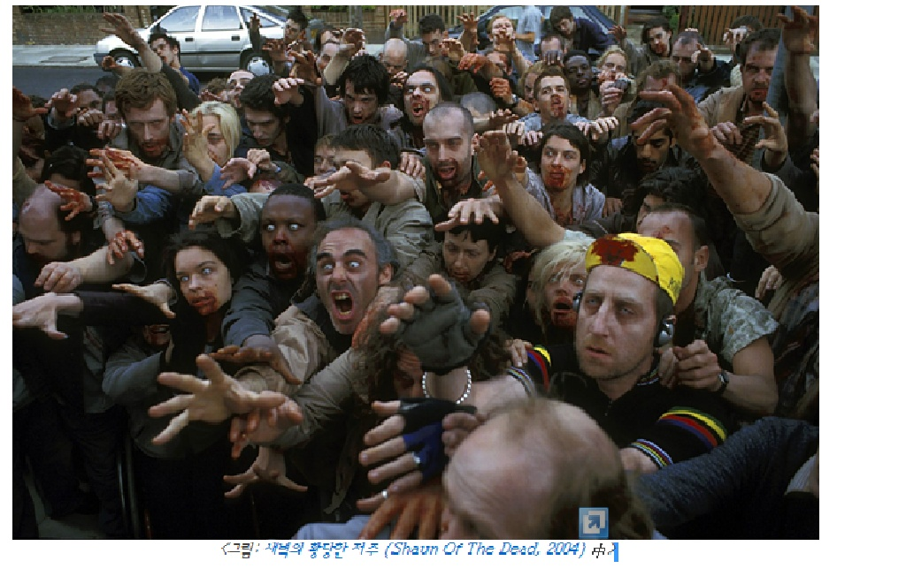
새벽의 황당한 저주

Slide 4
줄거리
전자제품 판매원으로서 하루하루 그저 그런 인생을 살아가는 숀은 이제 30살이 얼마 남지 않은 29살의 청년이다. DJ가 되는 것이 꿈이었던 숀은 추억의 레코드 판을 수집하며 꿈을 접고 살아가고 있다. 자신의 직업에 만족하지도 못하고 삶의 목표도 없는 숀의 일상은 지루하고 괴롭기만 하다.
삶의 유일한 기쁨은 매력적이고 지적인 동갑내기 여자 친구인 리즈와 엄마 뿐이다. 그런데, 급기야 3년이나 사귀던 여자친구 리즈에게 실연을 당하고, 숀은 큰 상심에 빠진다. 괴로운 마음에 술을 청하고, 술에서 깨어난 다음날 아침, 영국은 정체불명의 바이러스가 돌고 있었다. 하루 아침에 끔찍한 악몽 같은 세상이 되어버린 것이다.
세상은 온통 사람들을 먹어치우는 `움직이는 시체` 좀비들이 거리를 배회하고 있고, 심지어 숀의 집 뒤뜰에도 이들이 침입한다. 자다 일어난 상황에 좀비들과 맞닥뜨리게 된 숀은 살아 남기 위해 어쩔 수 없이 좀비에 맞서 싸우게 된다. 백수인 죽마고우, 애드의 도움을 받은 숀은 사랑하는 엄마 바바라와 여자친구 리즈를 좀비 들로부터 구해내기 위해서 고군분투한다. 그러나 이들은 유명한 영웅도 아니고 지극히 평범한 청년들이다. 이들에겐 총도 없고, 어마어마한 무기도 없는데 숀과 에드는 어떻게 좀비를 이겨낼 수 있을까....

Slide 5
개발자들의 고민
[1] 나는 앞으로 살아가야 하는 시간이 너무너무 많이 남아 있다.
[2] 이제는 한 직장에서 그 시간들을 살아갈 수 없다고 생각한다.
[3] 나는 지금 내가 살고 있는 삶에 대하여 만족하지 않는다.
[4] 나는 내가 살고 싶은 삶을 살기 위해서 지속적인 고용 가능성과 내가 하는 일의 부가가치를 올려야 한다고 생각한다.
[5] 그러기 위해서 내 자신의 경력 관리에 대하여 심각하게 고민을 하고 있다.

Slide 6
대졸신입사원 재교육, 1인당 6000여만원
http://blog.naver.com/kypnie99/20057138997
대졸 신입사원을 재교육하는 데 평균 19.5개월이 걸리며 비용은 1인당 6000여만원이 든다는 조사결과가 나왔다.
한국경영자총협회는 전국 100인 이상 483개 기업을 대상으로 '대졸신입사원 채용 및 재교육현황 조사'를 한 결과 이같이 나타났다고 16일 밝혔다.
재교육 기간을 산업별로 봤을 때 비제조업이 23.6개월로, 제조업(17.6개월)보다 6개월 가량 길었으며, 규모로 보면 대기업(27.2개월)이 중소기업(14.9개월)보다 두 배 정도 교육 기간이 더 긴 것으로 나타났다.

Slide 7
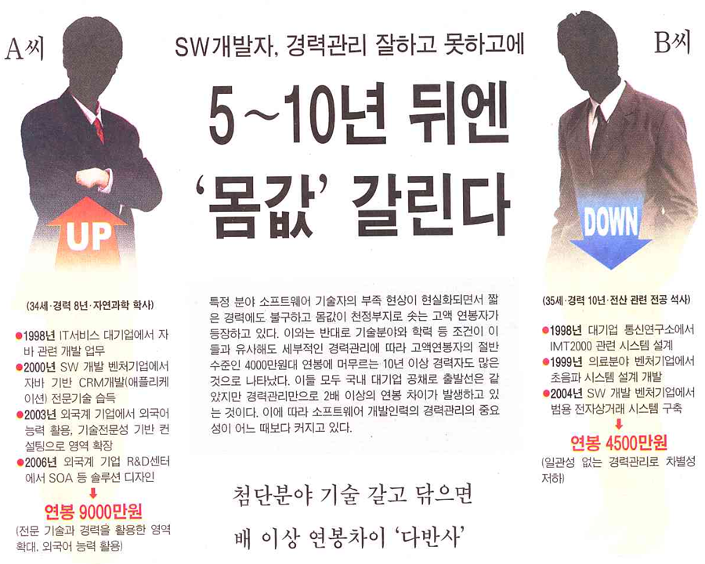
개발자 경력 관리

Slide 8
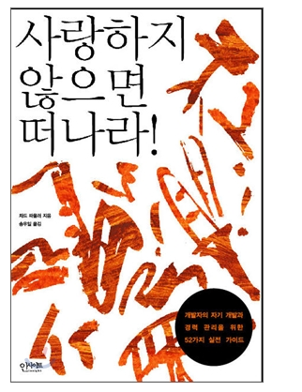
개발자의 자기 계발과 경력 관리

Slide 9
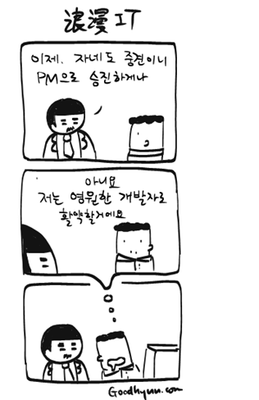
개발자 Career Path

Slide 10
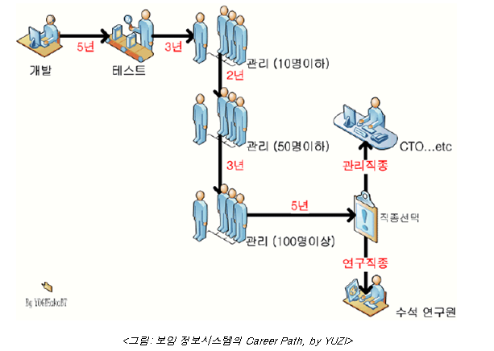
개발자 Career Path

Slide 11
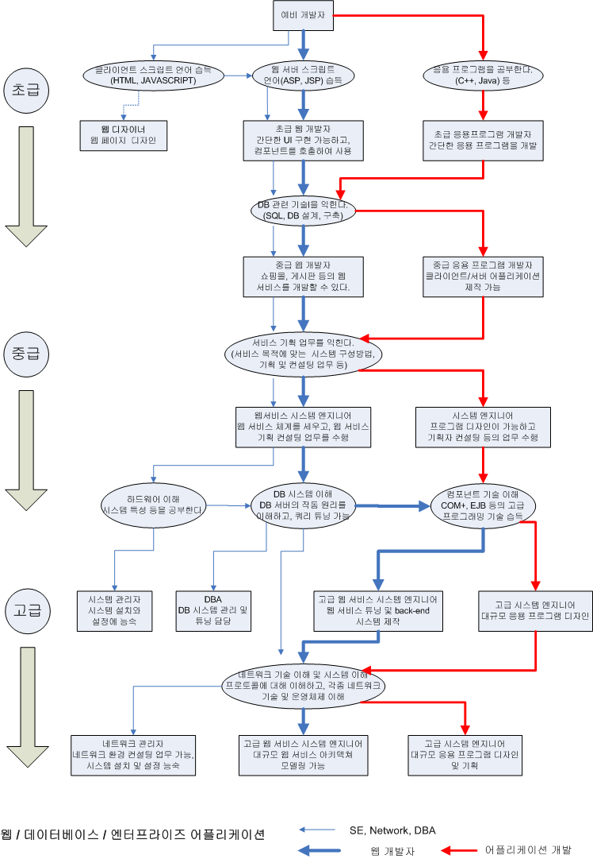
개발자 경력관리 로드맵
로드맵 자료출처 : http://sunnykwak.egloos.com/887997

Slide 12
Career Path
개발 => 영업 => 창업
Consulting
감리
시스템 분석가 (system analyst)
DBA(Database Administrator)
Software Architect – 소프트웨어 설계 전문가
SCJA: Sun Certified Java Architect
SCJP: Sun Certified Java Programmer

Slide 13
정보처리기사
2 시험 과목
  2.1 필기
    2.1.1 데이터베이스
    2.1.2 전자 계산기 구조
    2.1.3 운영 체제
    2.1.4 소프트웨어 공학
    2.1.5 데이터 통신
  2.2 실기
    2.2.1 정보처리 실무 일반
    2.2.2 정보기술 일반 이해

Slide 14
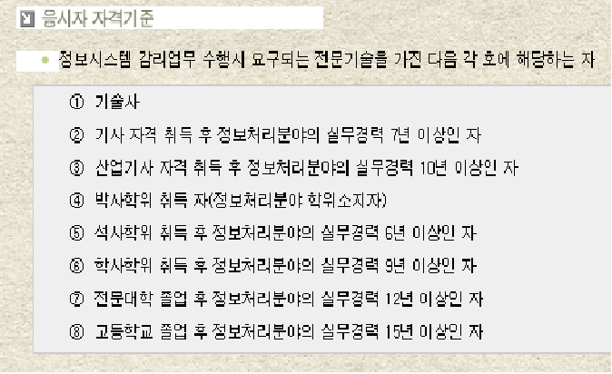
정보처리 감리사

Slide 15
정보시스템 감리사
필기전형 시험 과목(한국전산원)
△ 프로젝트 관리
△ 소프트웨어공학
△ 데이터베이스
△ 시스템 아키텍처 및 보안
필기전형→면접전형→이론 교육→현장실무교육
4개 과목에 대해 각 과목별 25문제씩 총 100문제가 출제된다. 상대 평가지만 과목별 40점 미만의 점수 획득 시 과락이다.

Slide 16
정보처리 기술사
1. 기술사는 국가공인 자격증 중에 최고 등급.
- 기능사 < 산업기사 < 기사 < 기술사
2. 기술사는 기사를 따고 4년 이상 일해야 딸 수 있다.
3. SI 프로젝트의 경우 정부공인 노임단가가 일 37만원 정도로, 휴일없이 30일 일했을 경우 월 1100만원, 월 평균 근로일수 21.5일을 적용하면 795만원 정도를 받는다.
"스티브 잡스도 한국선 월 1200만 원 기술자" 이석채 KT 회장
4. 정부에서 파악한 IT인력 중 단 기술사 313명
5. 첫 시험에서 합격할 확률은 5% 정도

Slide 17
정보처리 기술사 시험
기초 - 데이타구조, 알고리즘, 컴파일러, 프로그램언어
데이타베이스 - 데이타베이스모델, 데이타베이스설계
컴퓨터구조 - 메모리구조, 프로세서구조, 제어장치
운영체제 - 메모리, 프로세스관리, 입출력장치
네트워크 - OSI 7 Layer, TCP/IP, LAN/MAN/WAN
소프트웨어공학 - 개발방법론, UML, 형상관리
프로젝트관리, 위험관리, CASE Tool
정보시스템 - 시스템구조, 그룹웨어, CALS, EDI, ERP
감리/감사 - 감리전략, 감리종류, 감리절차, 감리기법
인터넷 - 인터넷 일반, 차세대 인터넷
최근이슈 - 아웃소싱컨설팅, 저작권, 시스템 통합

Slide 18
정보처리 기술사의 혜택
기업의 이미지 개선 효과
기술사 수당 및 고급 기술자 대우
각종 행사 참석 요청 및 식사 제의 증가
평가와 심사 자문위원 초청
컨설팅 및 교육 (강의) 기회
감리 참여
기술사 너 좋은거니?

Slide 19
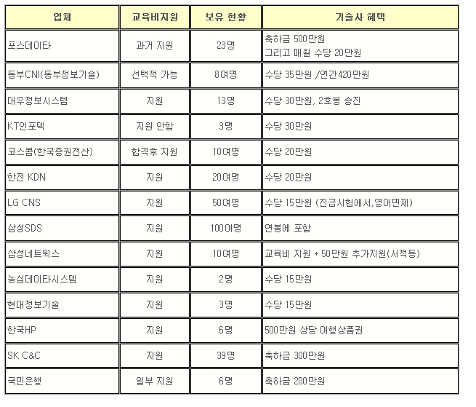
정보처리 기술사 혜택 및 현황

Slide 20
세상에서 무질서를 만든 사람?

Slide 21
소프트웨어의 본질?
무에서 무형으로…

Slide 22


벌거벗은 임금님

Slide 23
벌거벗은 임금님
안데르센의 동화
임금님이 발가벗고 행진하는 주위를 경비병들과 신하들은
계속 아름답고 찬란한 옷이옵니다 하고 소리지르며 따라갑니다.
이럴 때, 한 아이가 “임금님이 발가벗었다” 라고 외칩니다.
그러자 경비병이 다가와 꿀밤을 때리며,
”이 놈아, 임금님의 권위를 손상시키는 소리 하지마 ! “ 합니다.
임금님을 시종하던 신하도 다가와서 “국가안보를 손상시키는 그런 유언비어는 퍼뜨리지마.” 합니다.

Slide 24

■ 세상에 공짜란 있을 수 없지요? ■

Slide 25
세상에 공짜는 없다
There is no such thing as a free lunch!
공짜가 제일 비싸다.
에너지의 투자 없이 좋은 것이 만들어지지 않는다.
기술 없이 좋은 것이 만들어지지 않는다.
노력하지 않고 훌륭한 사람이 될 수 없다.
Every form of refuge has its price!
정면으로 부닥쳐라!

